Slide 1
Lab2
프로그래밍언어론 01분반
1515655 소프트웨어학부 임소희

Slide 2
수식 계산기
재귀-하강 파서/계산기 확장 구현
* 뺄셈(-), 나눗셈(/) 추가
* 비교연산(==, !=, >, <, !) 추가
* 문법(EBNF)

Slide 3
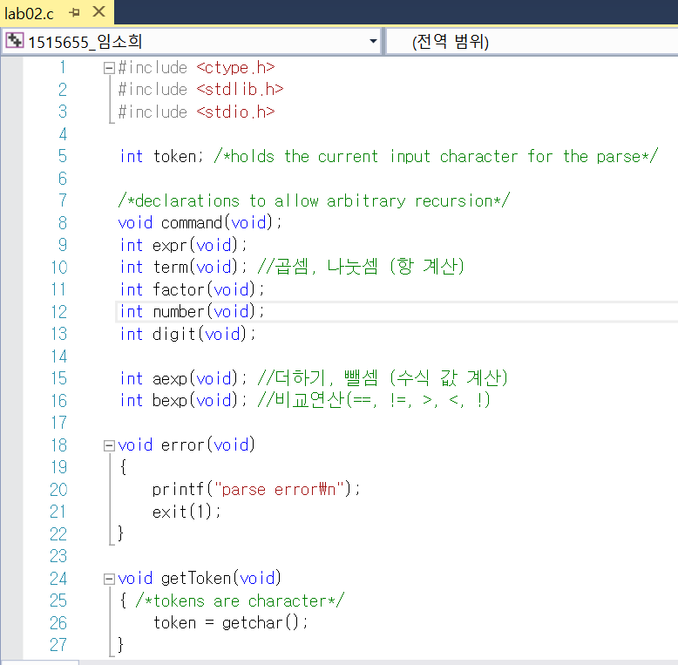
프로그램 설명 및 코드
Int expr(void) : aexp() || bexp()
But, 실제로 두 연산 중 하나를 선택하는 것은 bexp()에 구현함
Int term(void) : 곱셈, 나눗셈 (항 계산)
Int aexp(void) : 덧셈, 뺄셈 연산
Int bexp(void) : 비교연산
//error 난 경우
//입력한 연산 (char)들 token에 받기

Slide 4
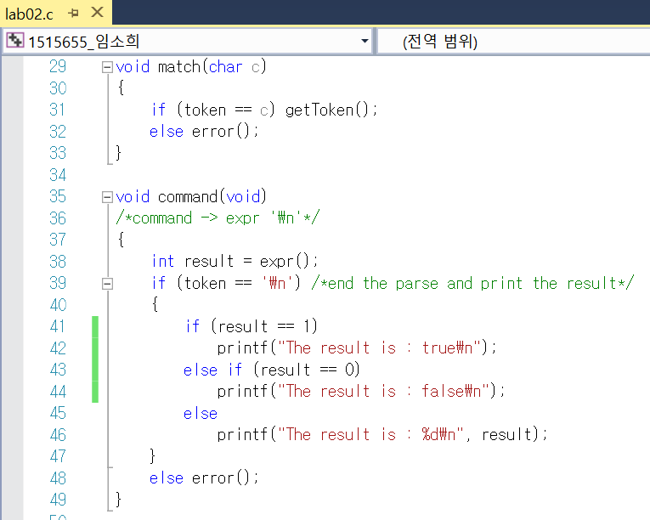
프로그램 설명 및 코드
//해당하는 연산기호면 getToken() 실행
//결과 출력
True = 1, False = 2 이므로 각각 해당하는 T/F를 출력
T/F 아닌 경우 수 연산이므로 result의 수 그대로 출력

Slide 5
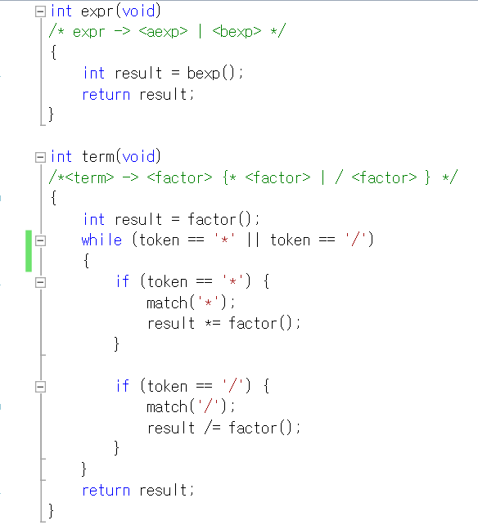
프로그램 설명 및 코드
expr(void) 에서는 bexp()에게
aexp와 bexp를 선택하는 일을 넘기는 것을 구현
term()은 곱셈/나눗셈 부분을 구현.
나머지 연산(덧셈,뺄셈,비교연산)위해
항을 만드는 작업
*(곱셈), /(나눗셈) token을 만날 경우, 항을 만들기 위해 계산해준다

Slide 6
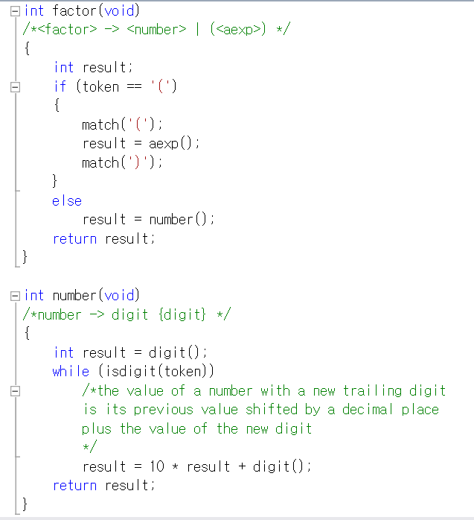
프로그램 설명 및 코드
괄호 입력한 경우, 괄호 처리
숫자 하나 하나를 받으면서
N자리 수인 경우, 하나의 수로 만들어준다.
ex) 1, 7 받고 -> 17로 만들어주는 과정

Slide 7
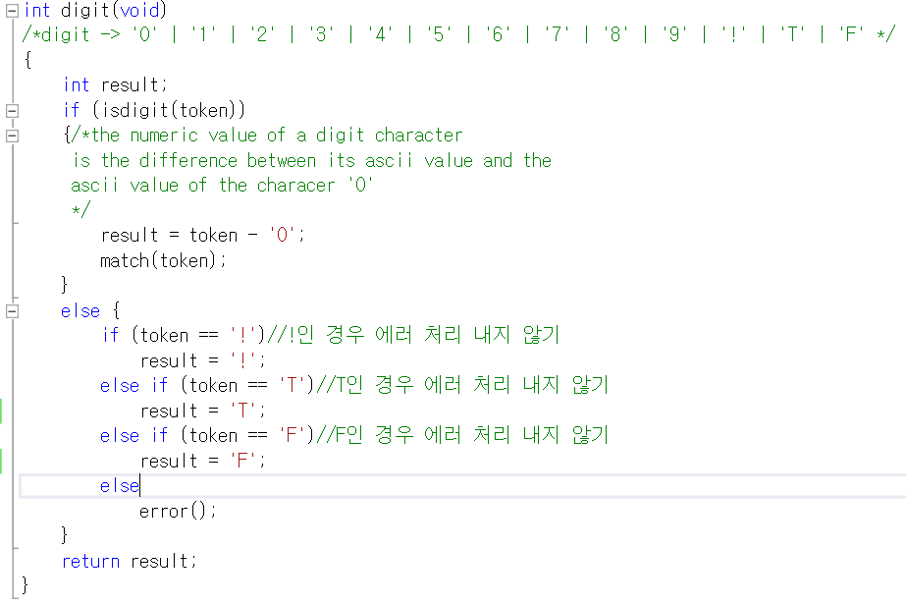
프로그램 설명 및 코드
숫자인 경우,
문자인 숫자(char) -> 정수(int)로 바꿔 줌
‘number’ -> number
//숫자가 아닌 경우
! (‘!’ 연산)는 숫자 뒤에 오고, T/F는 단독 사용함
bexp()에서 인지하기 위해 (에러 처리 방지)
‘!’, ‘T’, ‘F’는 별개로 처리해준다

Slide 8
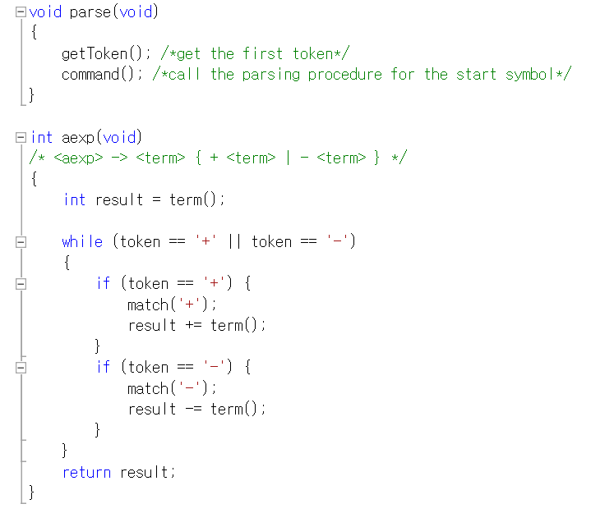
프로그램 설명 및 코드
// 덧셈, 뺄셈 연산
+(덧셈), -(뺄셈) token을 만날 경우,
토큰 옆의 각 항을 계산해준다

Slide 9
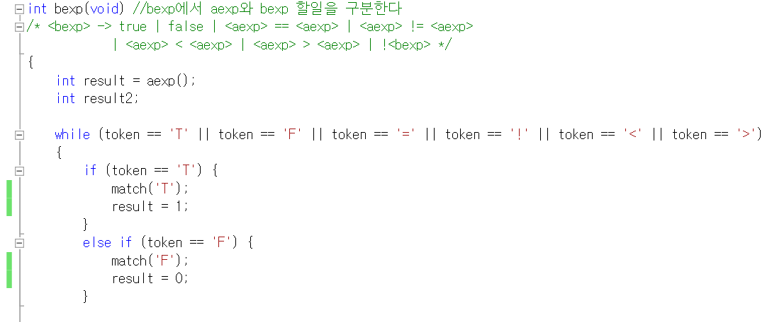
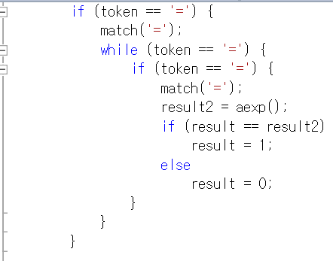
프로그램 설명 및 코드
*bexp()와 aexp()의 할 일 구분
1. 우선 aexp()를 기본적으로 수행한다
2. 비교연산 token이 있는 경우만 bexp()로 계속 수행함
(즉, 비교연산 token이 없으면 aexp()의 결과를 return 함)
T, F token을 만날 경우,
result 값 1, 0으로 반환
‘=‘ token을 만날 경우, ‘==‘ 일 경우만
연산을 진행하기 위해 ‘=‘ token이
한 번 더 오는지 확인
‘==‘ 연산이 들어오면
<aexp> == <aexp> 연산이 돼야 하므로
다른 변수에 aexp()를 호출 한다.
즉, result == result2 형태가 된다.

Slide 10
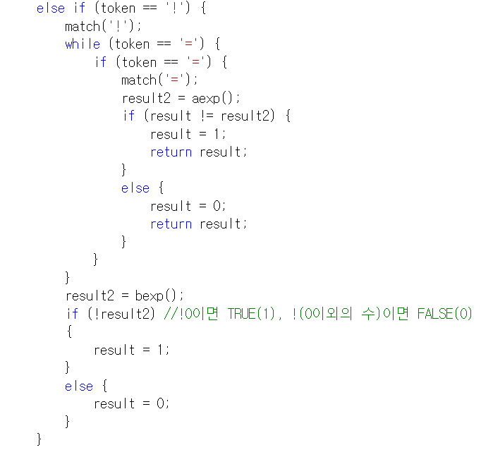
프로그램 설명 및 코드
‘!’ token일 경우 : ‘!=‘ or ‘!’ 확인
‘!‘ token을 만날 경우, 우선 ‘!=‘ 연산인지 확인한다.
‘=‘ token이 오면 result != result2 형태로 만든 후 계산.
결과 값은 그 즉시 return 시킨다.
(return 하지 않으면 밑의 ‘!’ 연산의 경우도 처리해서
의도하지 않은 결과가 나온다.)
‘!=‘ 연산
‘!=‘ 경우가 아니면 while문에서 아무 일 없이 빠져나옴.
result2에 bexp()를 받는다.(즉, ‘!’ 을 제외한 전체연산)
‘!’ 연산
!(result2)는 !<bexp> 형태로 계산

Slide 11
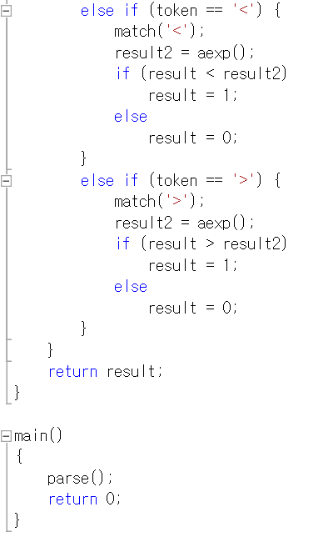
프로그램 설명 및 코드
‘<‘, ‘>’ token을 만날 경우,
Token match() 후 result2에 aexp()를 받는다.
즉, result < result2 (result > result2)
의 형태로 연산된다.
// 위에서 계산한 결과 값 리턴

Slide 12
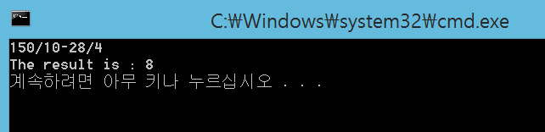
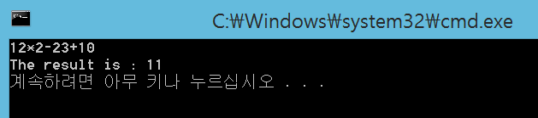
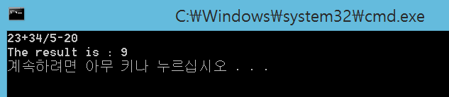
실행 결과 (예제)

Slide 13
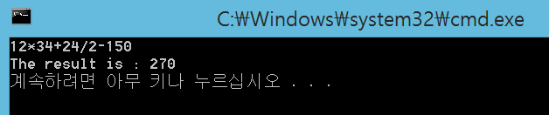
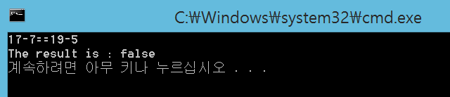
실행 결과 (예제)

Slide 14
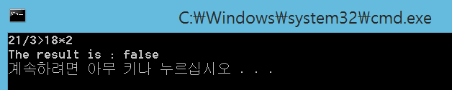
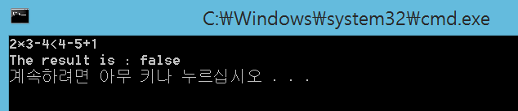
실행 결과 (예제)

Slide 15
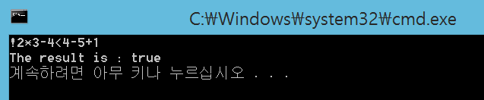
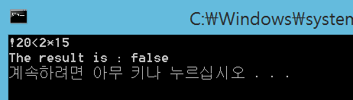
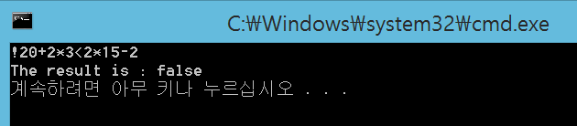
실행 결과 (예제)

Slide 16
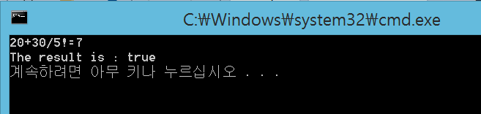
실행 결과 (!= 연산)

Slide 17
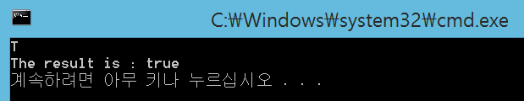
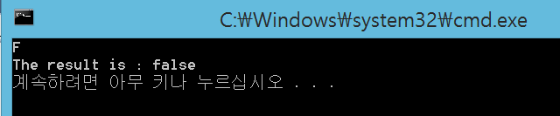
실행 결과 (t/f)

